Slide 1
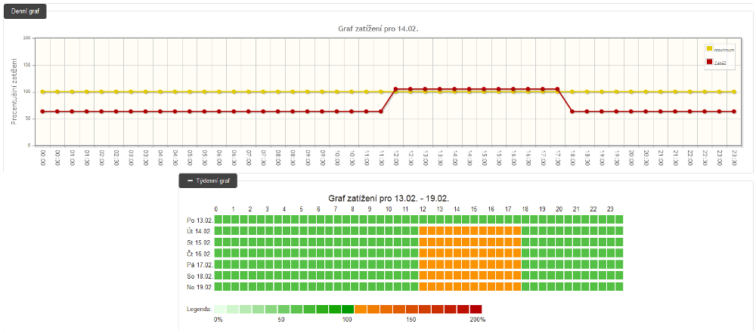
Ki-Wi Digital
Plánování digitálního obsahu
Vlastnosti a principy

Slide 2
Program prezentace
Principy plánování
Vlastnosti dynamického plánování
Podpora v Ki-Wi Serveru
Případy použití
Další funkce
Závěr

Slide 3
Principy plánování
Plánování na úrovni obrazovky
    Ruční změna obsahu
    Změna obsahu přes plánovací kalendář (denní, týdenní a měsíční náhled)
Plánování na úrovni playlistu
    Statické plánování (médiaplány)
    Dynamické plánování (automatické a inteligentní řazení médií)

Slide 4
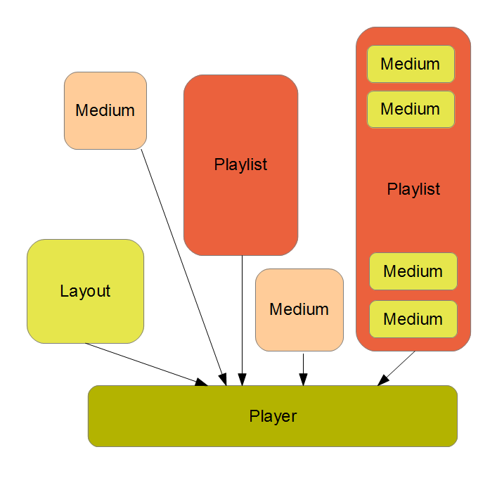
Plánování: úroveň obrazovky
Změna obsahu na displeji přehrávače
        médium
        šablona
        playlist
    Ručně
    Automaticky

Slide 5
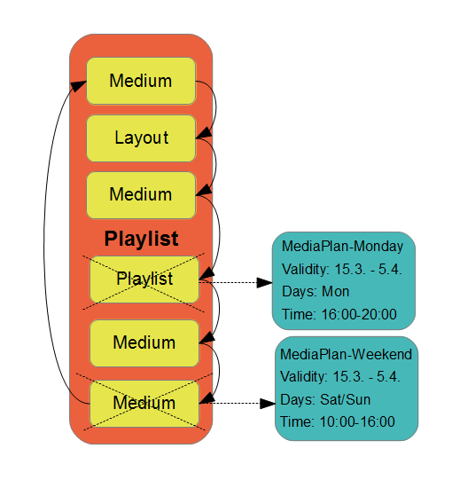
Plánování: úroveň playlistu
Média plány
  platnost média (1. února 2012 – 28. února 2012)
  dny v týdnu (pracovní dny, víkendy..)
  denní intervaly (např. jen dopoledne a večer)

Slide 6
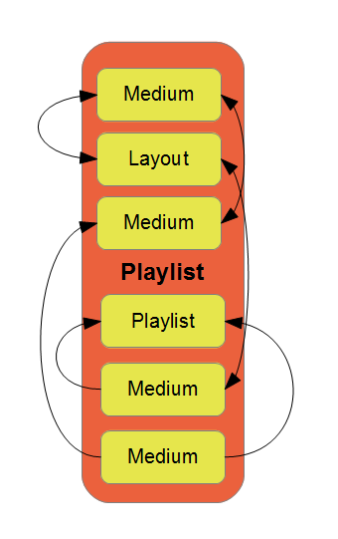
Plánování: úroveň playlistu
Dynamické plánování
  délka média (délka zobrazení ve vteřinách)
  frekvence média (počet přehrání za hodinu)
  média plán (jeden nebo více)
  priorita (uživatelsky definovaná
  v neomezeném počtu úrovní)

Slide 7
Dynamické plánování - příklad
Médium Video_Březen
  délka 45 vteřin
  přehrávat 10x do hodiny
  pouze v pracovní dny od 8:00 do 16:00
  o víkendech od 9:00 do 12:00
  zákazník zaplatil za vysílací čas vyšší částku, proto má médium vyšší prioritu
    v případě přeplánování bude přednostně řazeno do vysílacího plánu

Slide 8
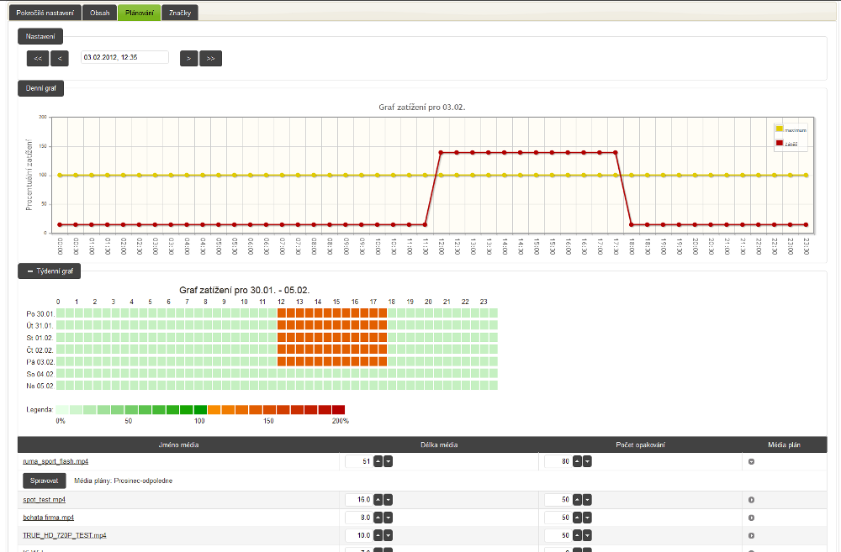
Dynamické plán. – Ki-Wi Server
Podpora v Ki-Wi Serveru
Nastavení frekvence a délky opakování
Nastavení média plánu
Upozornění na přeplánování

Slide 9
Dynamické plán. – případ 1
Playlist s využitím 60%, média se stejnou prioritou
Chování plánovače:
  při podplánovaní se nevyužije veškerý reklamní čas
  navýšení četnosti přehrávání všech médií rovnoměrně tak, aby vždy něco hrálo
Důsledek plánování:
  při podplánování se může dané médium přehrát vícekrát, než bylo zákazníkem objednáno

Slide 10
Dynamické plán. – případ 2
Playlist s využitím 100%, média se stejnou nebo různou prioritou.
Chování plánovače:
  jelikož se využije reklamní čas beze zbytku, tak nezáleží na prioritě a všechna média se přehrají s požadovanou četností
Důsledek plánování:
  žádný

Slide 11
Dynamické plán. – případ 3
Playlist s využitím 120% (přeplánování), média se stejnou prioritou
Chování plánovače:
  média se budou omezovat a četnost přehrávání se rovnoměrně a spravedlivě sníží na 100%
Důsledek plánování:
  média budou omezena v četnosti přehrávání

Slide 12
Dynamické plán. – případ 4
Playlist s využitím 130% (přeplánování), média s vyšší prioritou mají 70%, ostatní média s nižší prioritou 60%
Chování plánovače:
  média s vyšší prioritou se přehrají vždy bez omezení s požadovanou četností
  média s nižší prioritou se budou omezovat a četnost přehrávání se rovnoměrně a spravedlivě sníží tak, že vyplní zbývající čas
Důsledek plánování:
  média s nižší prioritou budou omezena v četnosti přehrávání

Slide 13
Dynamické plán. – případ 5
Playlist s využitím 180%, třetina médií má vyšší prioritu (70%), druhá třetina střední prioritu (60%) a třetí třetina nižší prioritu (50%)
Chování plánovače:
  média s vyšší prioritou se přehrají vždy bez omezení
  média se střední prioritou se budou omezovat a četnost přehrávání se rovnoměrně a spravedlivě sníží
  média s nízkou prioritou se nepřehrají nikdy, protože součet souhrnných zatížení předchozích dvou priorit je větší než 100%
Důsledek plánování:
  média se střední prioritou budou omezena v četnosti přehrávání
  média s prioritou nižší než priorita, u níž součet souhrnných zatížení poprvé přesáhne 100% se nepřehrají vůbec

Slide 14
Další funkce
Vložené playlisty
  obklopení určitého spotu pevně danými médií
  reklamní spot – počasí – reklamní spot
  Ki-Wi Player zajišťuje, že se tyto tři spoty nerozdělí
Tagování médií
  označení média značkou (tagem)
  zajištění, že média se stejnou značkou nejsou přehrávána po sobě
  zamezení reklam dvou různých výrobců podobného zaměření

Slide 15
Další funkce
Mimořádné spoty
  okamžité přerušení přehrávání určitým obsahem v předem definovaný čas
  vložit reklamu na vybranou restauraci denně pouze v 11:15 hod, 12:15 hod a 13:15 hod, když se podává denní menu
  při přerušení dojde k pozastavení aktuálně nastaveného obsahu

Slide 16
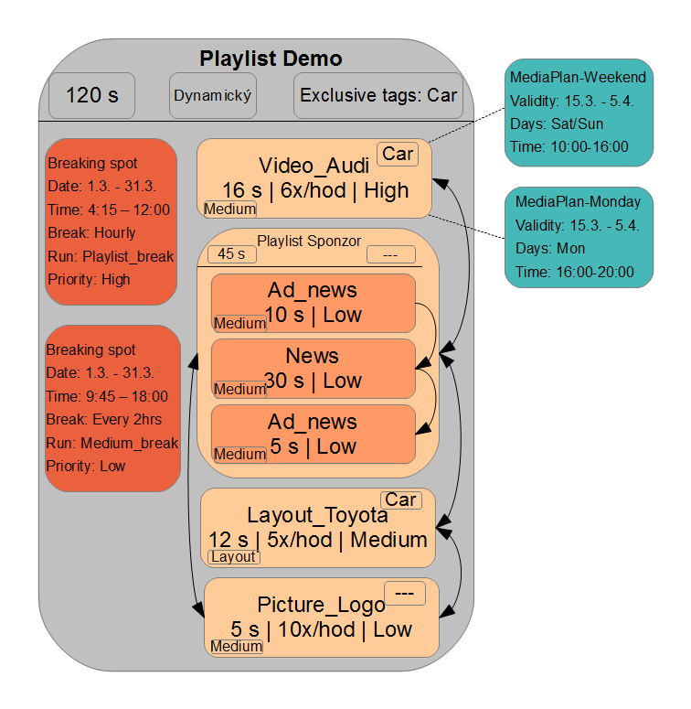
Plánovaní – komplexní příklad

Slide 17
Plánovaní – shrnutí
Dvě úrovně plánování
  Obrazovka
    Ruční
    Automatické
  Playlist
    Média plány
    Dynamické plánování
      Inteligentní algoritmus
Další funkce

Slide 18
Závěr
Děkuji za pozornost

